Slide 1
Педагогическая
мастерская
Рабаданвой Хадижат Магомедрасуловны

Slide 2
Я работаю Сулевкентской СОШ им.С.А.Абдуллаева
учителем информатики
Общий стаж работы – 11 лет, педагогический 6 лет
За это время найдено много приемов и методов обучения, но каждый день продолжаются поиски новых уроков, которые добавили бы значимости моему предмету и процессу учения в целом.
Кроме знаний по информатике,я узнала новые формулы – формулы жизненной мудрости, которые дополняют мой методический багаж:

Slide 3
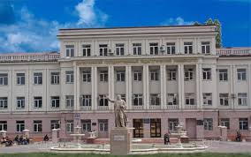
Моя учеба
Окончила Сулевкентскую среднюю школу в 2001 году.
А в 2006 году математический факультет ДГПУ г. Махачкала.
Прошла компьютерные курсы 2005году в Махачкале

Slide 4
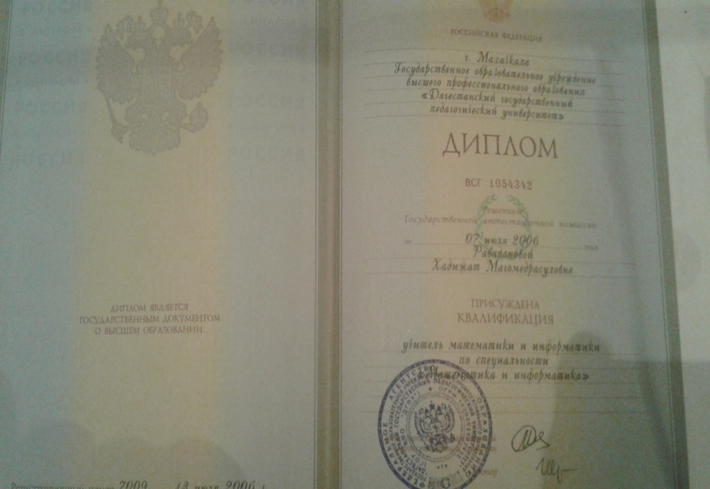
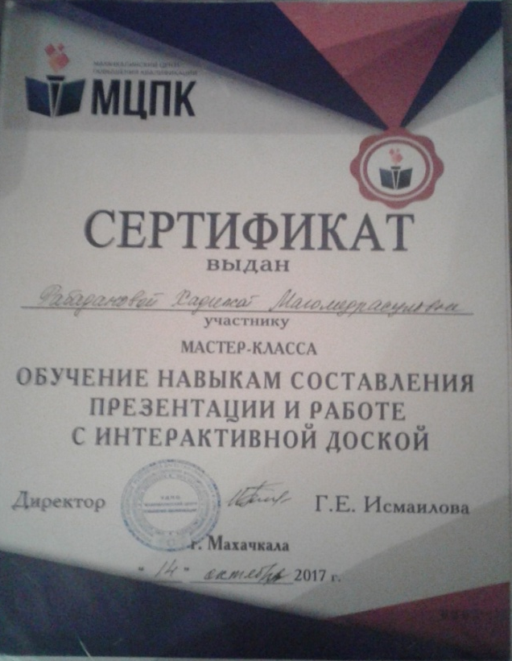
Девиз «Если уж стоит что-то делать, то делать надо хорошо».

Slide 5
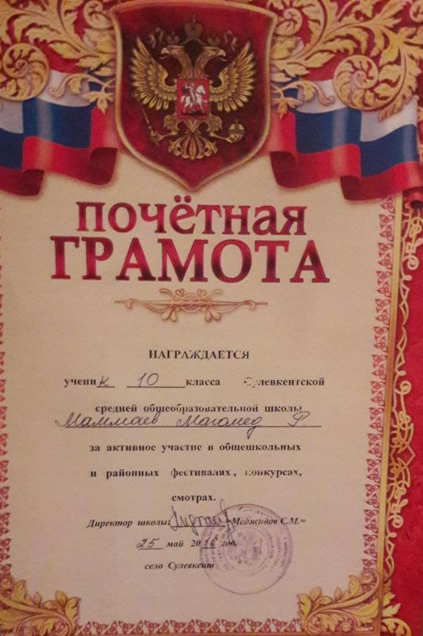
Достижения моих учеников Проектные работы олимпиады

Slide 6
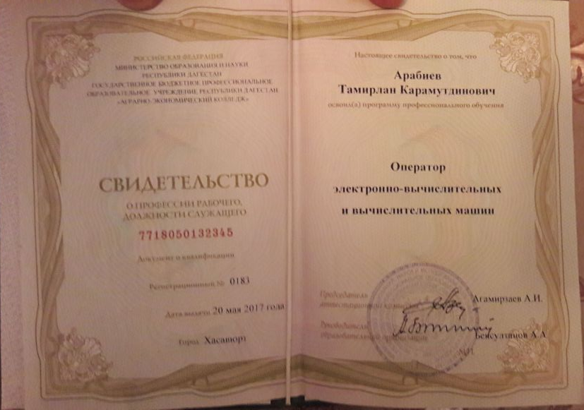
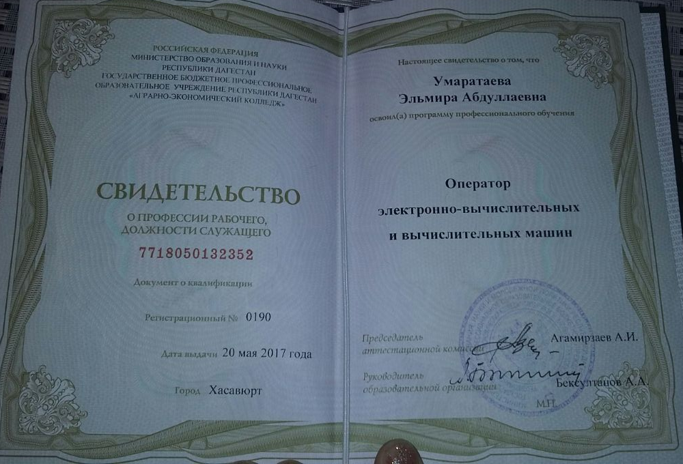
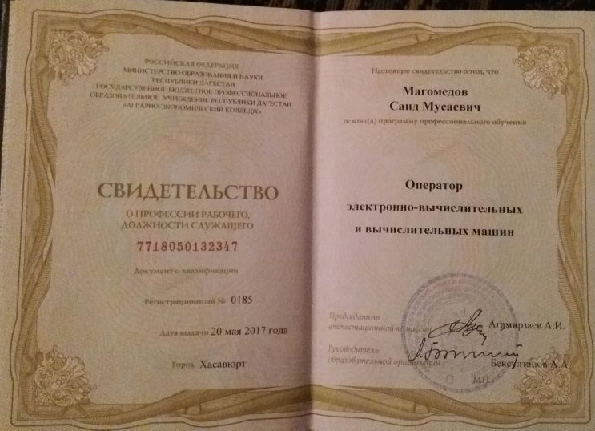
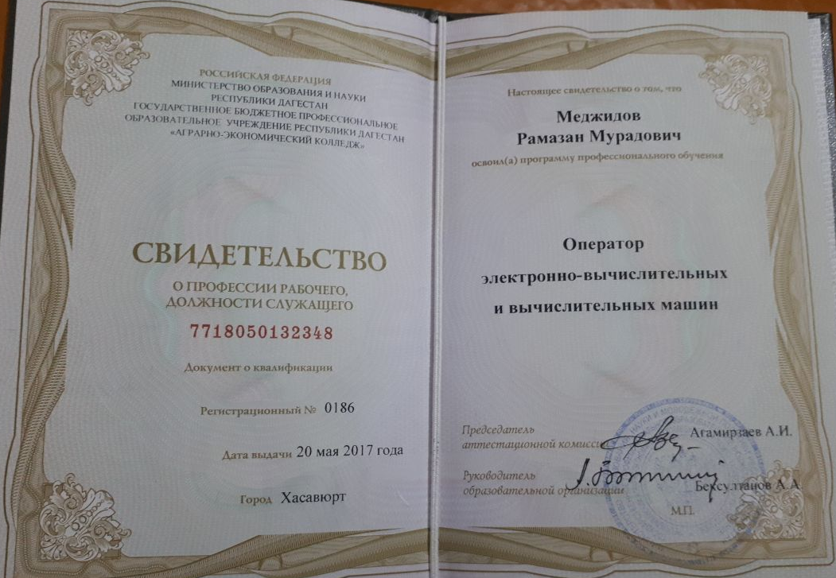
Свидетельства учеников

Slide 7
Работаю над проблемой: «Формирование и развитие познавательных интересов учащихся на уроках информатики»
Работаю над сайтом школы
Провожу кружковые занятия по информатике
Участвовала в конкурсах «Эко-объектив», «Дорога в космос»

Slide 8
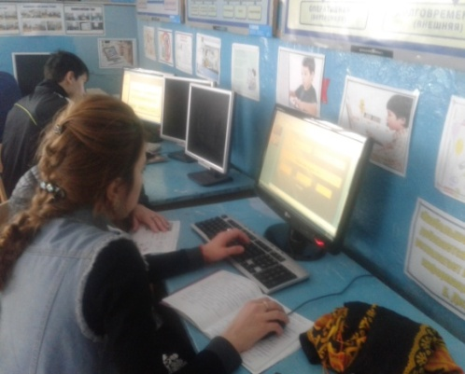
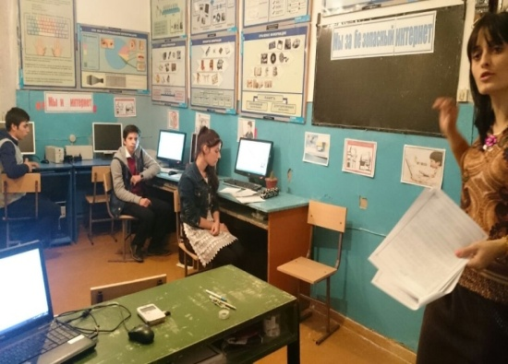
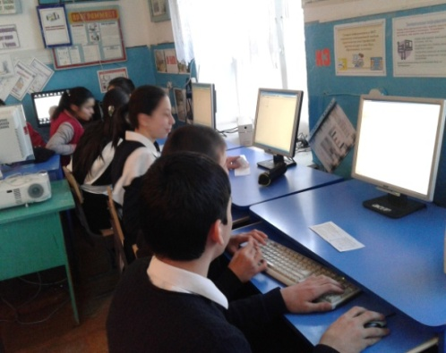
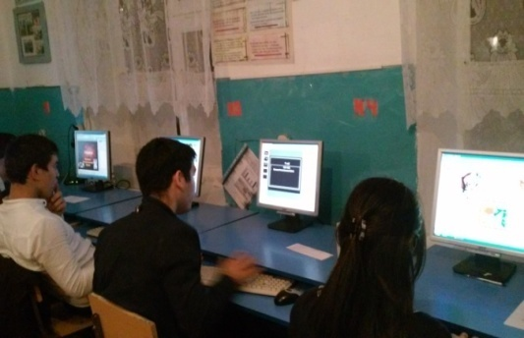
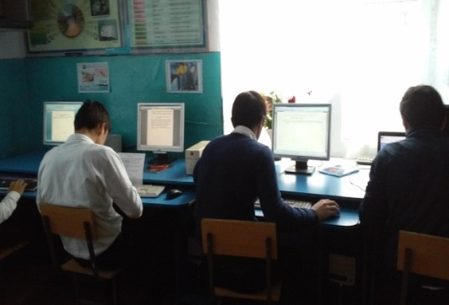
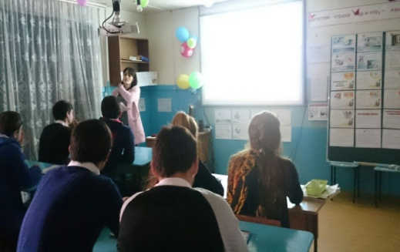
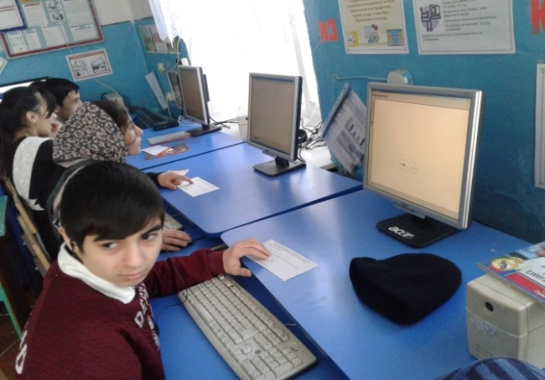
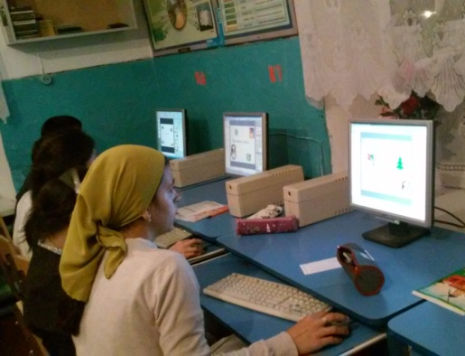
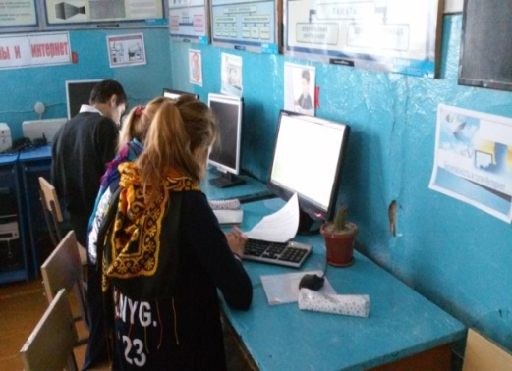
Мои уроки

Slide 9
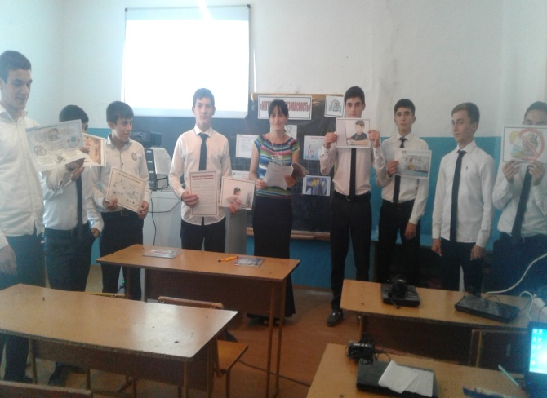
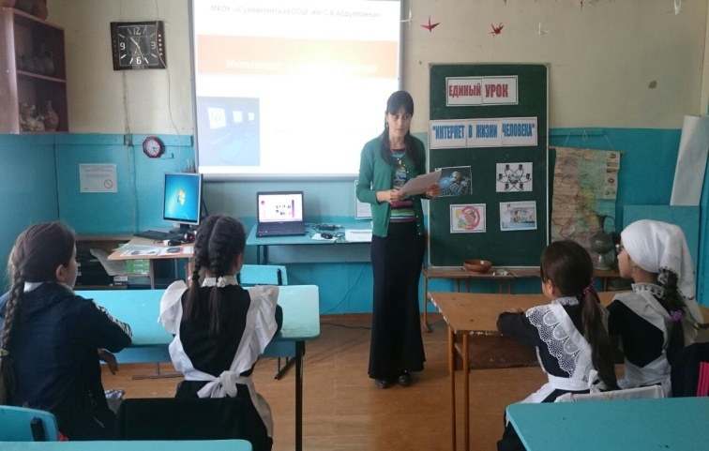
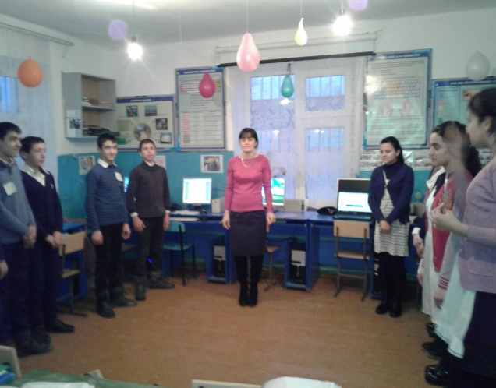
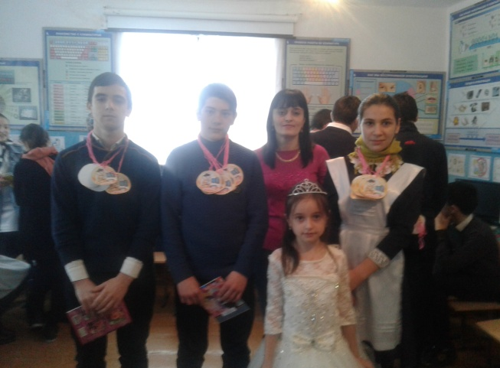
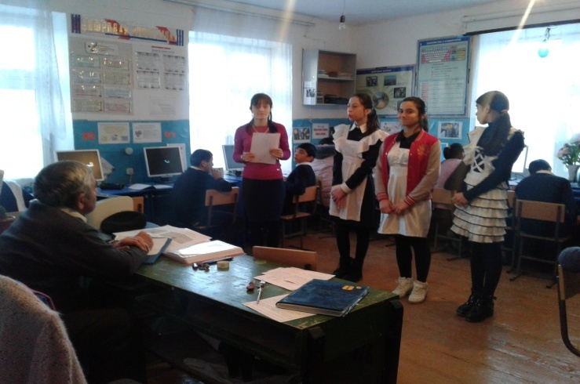
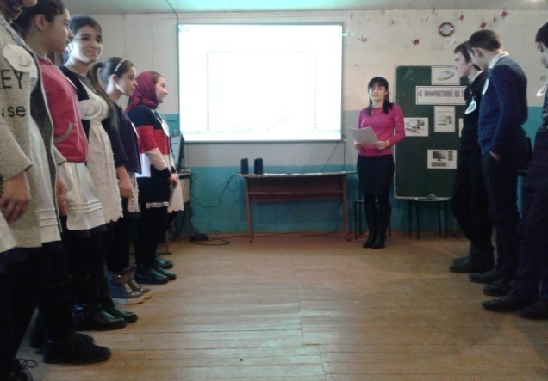
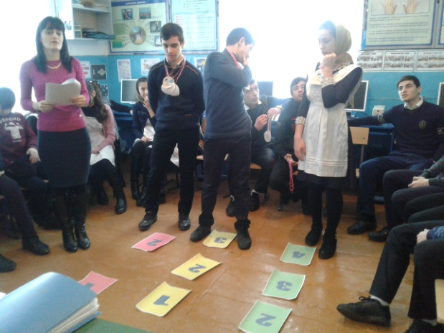
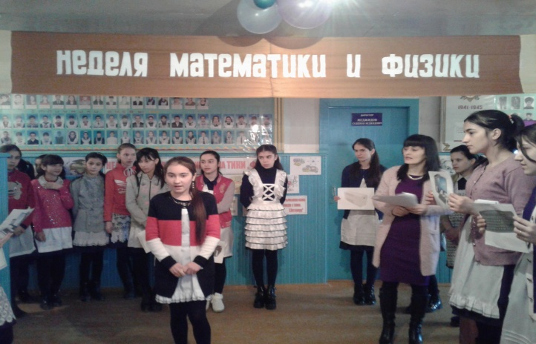
Мои внеклассные мероприятия

Slide 10
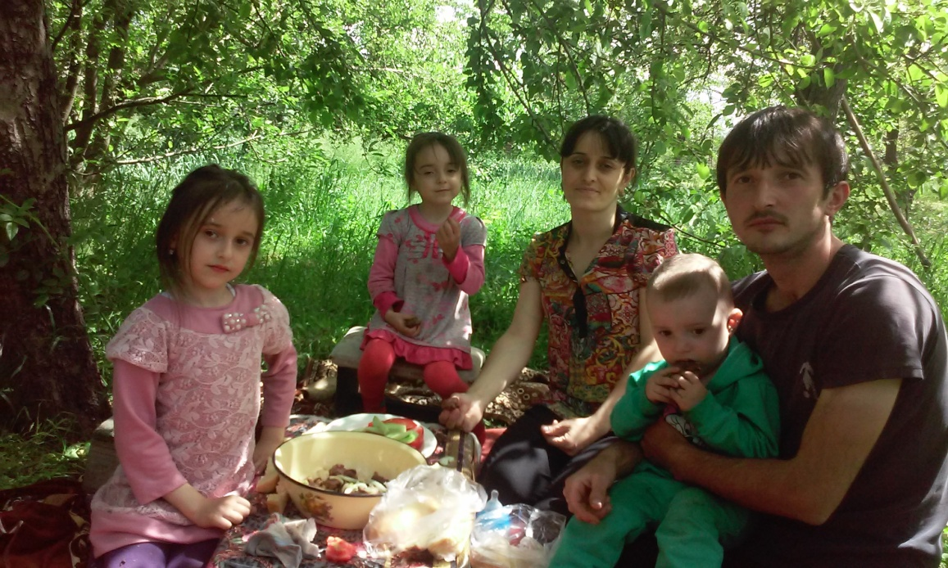
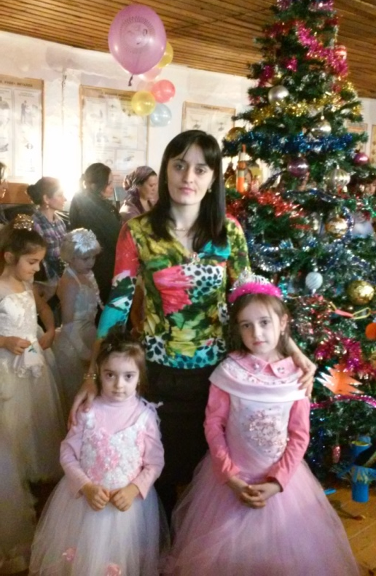
«МОЙ ДОМ – МОЯ КРЕПОСТЬ»
Чтобы жизнь удалась, надо выстроить дом, Воспитать в нем детей, не забыть о деревьях. А чтобы было уютно, тепло в доме том – Надо страстно любить, надо искренне верить

Slide 11
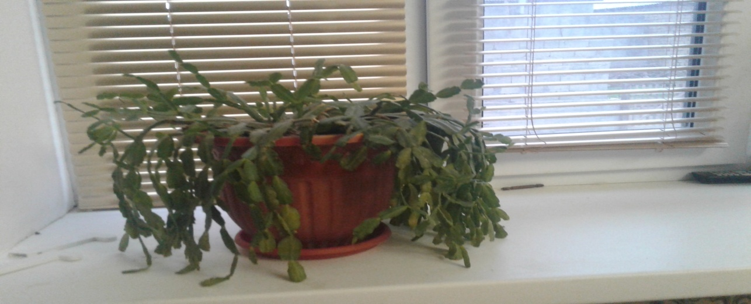
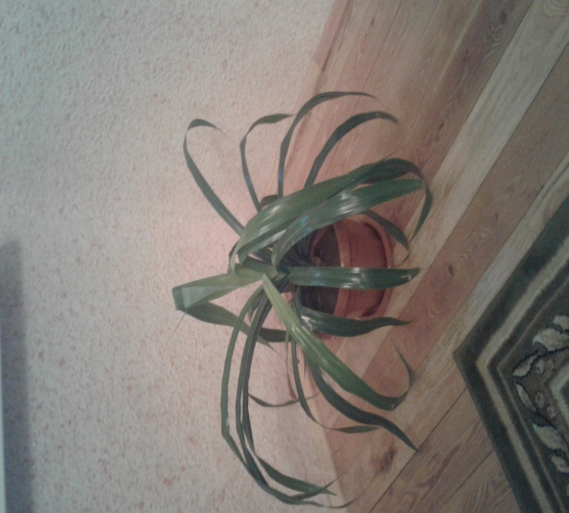
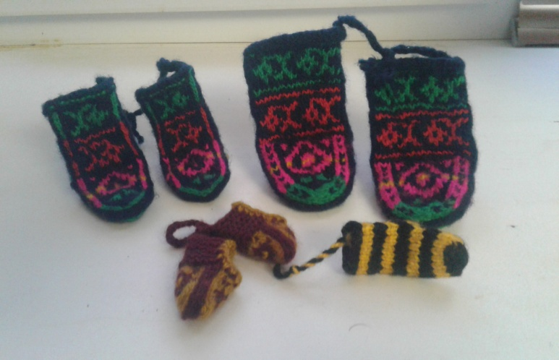
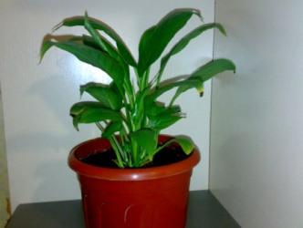
Мое хобби

Slide 12
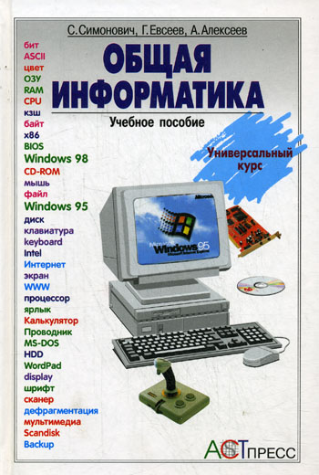
Личная библиотека

Slide 13
С высоко поднятой головой,
уверенно и широко шагая,
я утверждаю без единой
запинки и сомнения:
«Моя профессия – учитель!»

Slide 14
Благодарю
за внимание!

